Slide 1
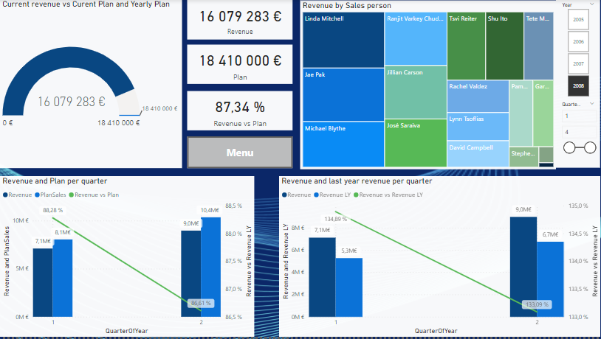
Power BI
doc. Ing. Marcela Hallová, PhD.

Slide 2
Čo je Power BI?
Power BI je nástroj spadajúci pod oblasť Business Intelligence, ktorý umožňuje pripojiť sa k rôznym zdrojom údajov, vizualizovať údaje v zostavách a dashboardoch a potom ich zdieľať s kýmkoľvek.
Skladá sa z troch hlavných častí:
Power BI Desktop - bezplatná počítačová aplikácia na vytváranie a navrhovanie zostáv.
Power BI Service - služba publikovania online na prezeranie a zdieľanie zostáv a dashboardov.
Power BI mobilná aplikácia - na prezeranie zostáv a dashboardov na cestách.

Slide 3
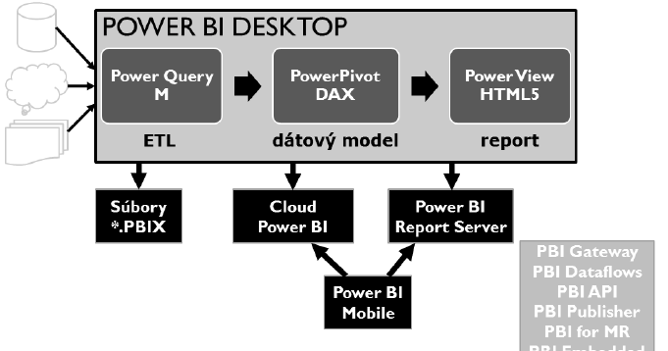

Slide 4
Na čo sa Power BI používa?
Power BI je nástroj z kategórie Business Intelligence (BI). Účelom BI je sledovať kľúčové ukazovatele výkonnosti (KPI) predovšetkým v obchodných údajoch, aby sa mohla organizácia alebo podnik lepšie rozhodnúť.
Power BI sa používa rôznymi spôsobmi v závislosti od úlohy či už pre jednotlivca, vývojárov, analytikov, manažérov a riaditeľov...

Slide 5
Stiahnutie a inštalácia Power BI desktop
Power BI Desktop sa odporúča stiahnuť z obchodu Microsoft Store, pretože to má niekoľko výhod:
Windows automaticky aktualizuje Power BI Desktop na najnovšiu verziu. Keďže Microsoft vydáva aktualizácie pre Power BI každý mesiac, môže to byť veľká úspora času.
Namiesto toho, aby sme museli sťahovať celú aplikáciu pre každú aktualizáciu, systém Windows stiahne iba súčasti, ktoré sa v aktualizácii zmenili.
Na inštaláciu alebo aktualizáciu aplikácie Power BI Desktop sa nevyžaduje, aby mať v počítači oprávnenia správcu (ako je to často v prípade počítačov vo veľkých spoločnostiach).

Slide 6
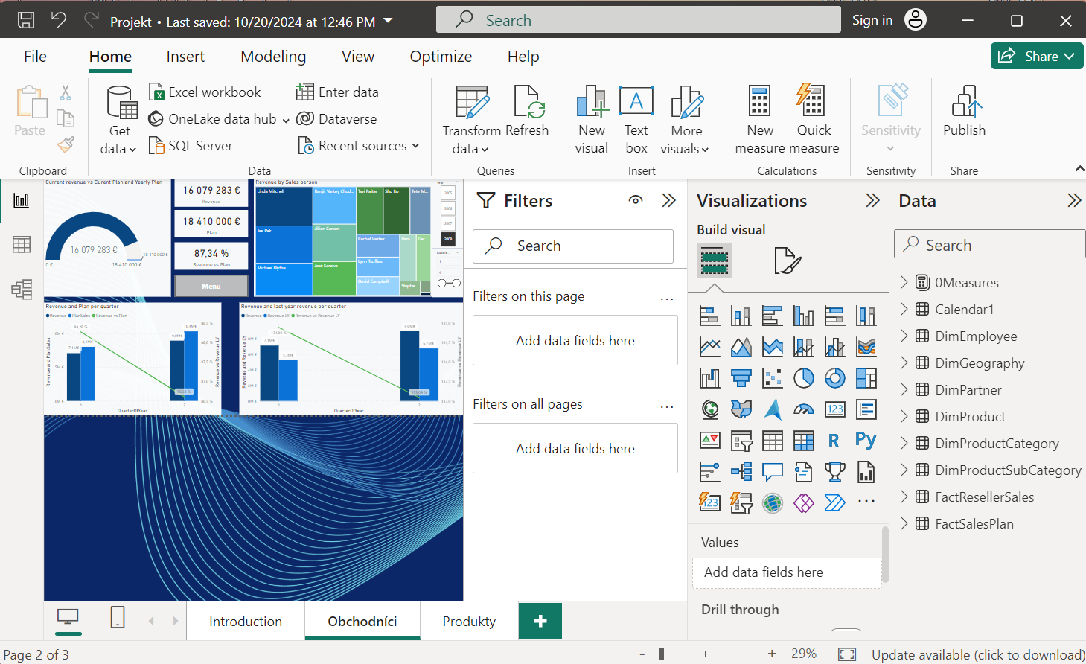
Karty
Vizualizácie
Filtre
Zobrazenia
Zobrazenia strán
Polia

Slide 7
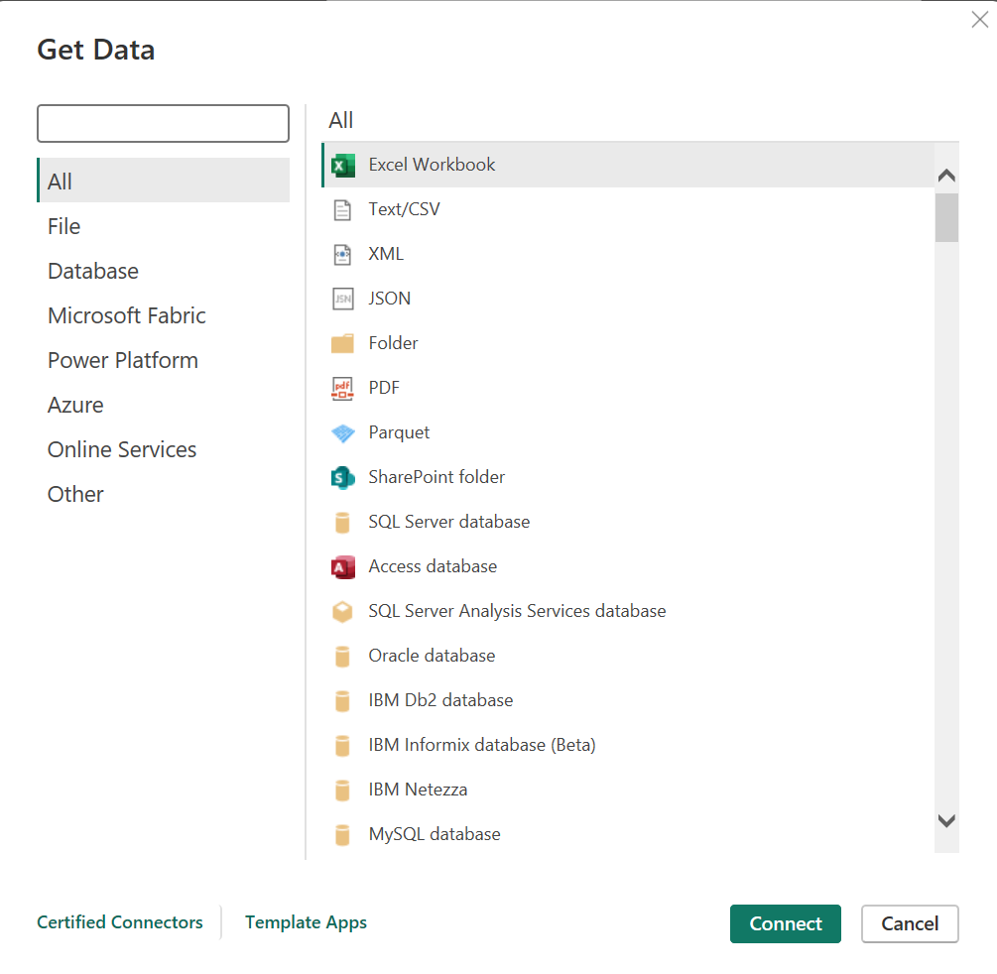
Import a transformácia údajov
Power BI ponúka množstvo podporovaných zdrojov údajov a pripojení.
File – Get Data

Slide 8
Import dát
Pri zadaní príkazu pre import dát sa zobrazí okno s ukážkou, kde môžeme vybrať tabuľku alebo hárok, ktorý chceme importovať.
Tabuľky a hárky sú označené príslušnými ikonami.
Vo všeobecnosti je lepšie importovať naformátované tabuľky (Formátovať ako tabuľku), pretože sú presne definované s hlavičkami.
Tu si tiež môžeme vybrať, či chceme načítať údaje priamo alebo prejsť do editora Power Query pomocou možnosti Transformovať údaje – pre kontrolu dát je lepšie transformovať údaje.

Slide 9
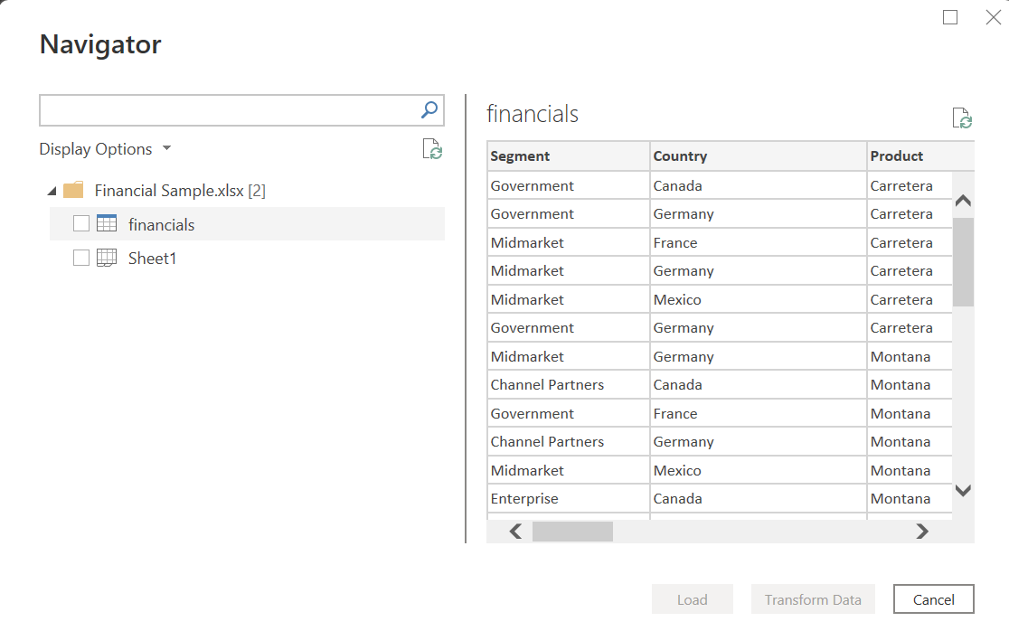

Slide 10
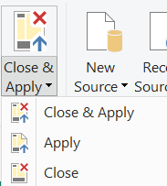
Import dát – Power Query
Po transformovaní údajov sa otvorí Power Query editor.
V editore je možné skontrolovať údaje, urobiť zmeny v údaje, ďalšie dodatočné transformácie, formátovanie typov údajov...
Po úprave údajov volíme v ďalšom kroku na karte Home v skupine Close príkaz Close&Apply.

Slide 11
Zobrazenie dátového modelu
Zvyčajne sa importuje viac ako jedna tabuľka a tým pádom sa vytvára dátový model.
V Power BI sú dva spôsoby ako vytvárať vzťahy:
Vyberte pole z prvej tabuľky a presuňte ho do poľa v druhej tabuľke, s ktorou chcete vytvoriť vzťah.
Na karte Domov vyberieme Spravovať vzťahy a potom vyberieme „Nový“ na pridanie vzťahu pomocou rovnakého okna, o ktorom bude informácia ďalej.

Slide 12
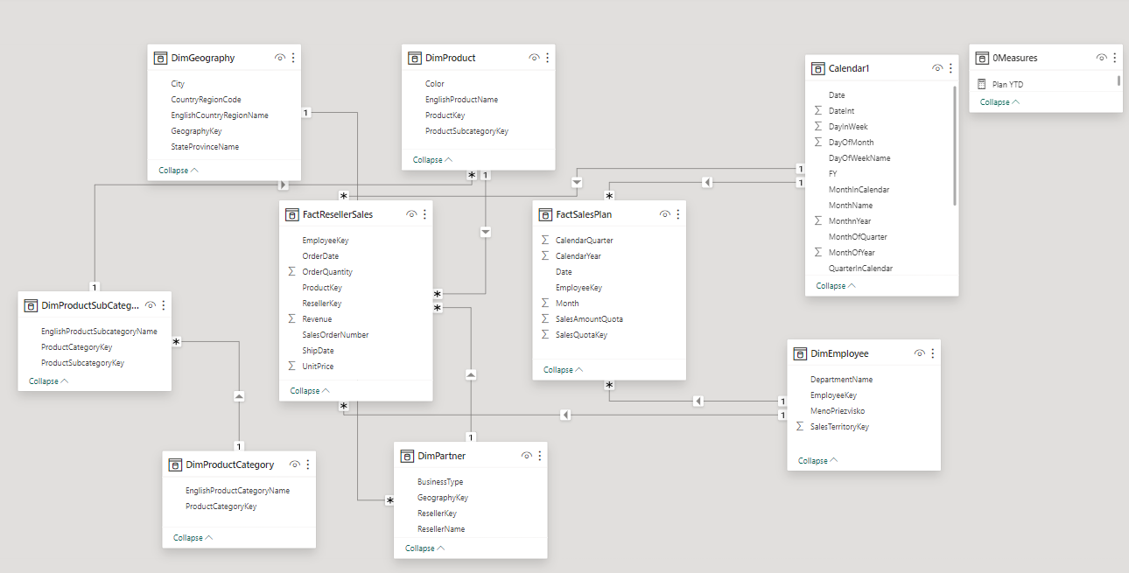

Slide 13
Úprava vzťahov
V predvolenom nastavení sa Power BI pokúsi odvodiť vzťah medzi tabuľkami – nie vždy sa to podarí, takže možno je lepšie túto funkciu vypnúť v nastaveniach.
Ak chceme upraviť vzťah, klikneme pravým tlačidlom myši na spojovaciu čiaru medzi nimi a vyberieme „Vlastnosti“.

Slide 14
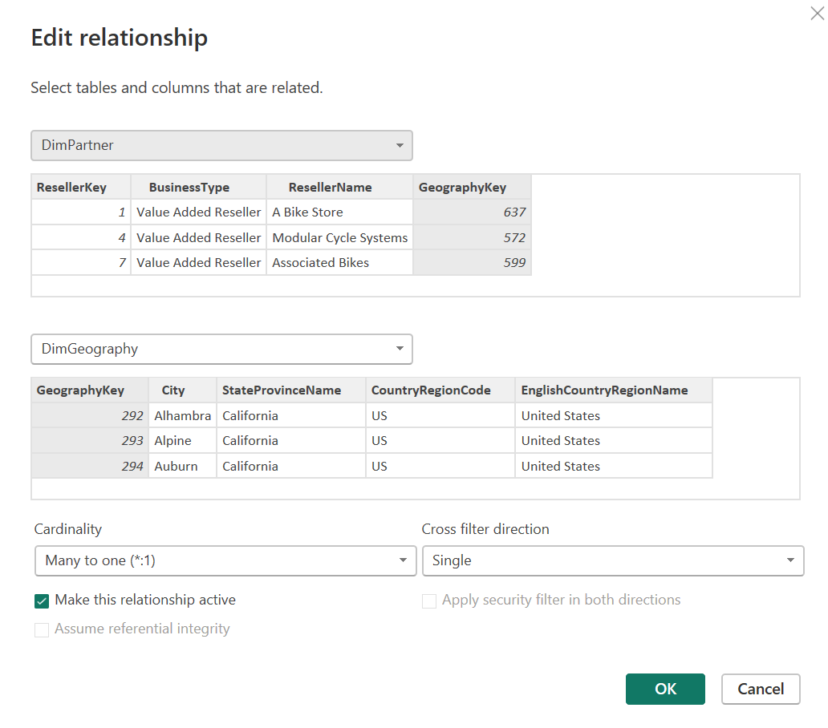

Slide 15
Úprava vzťahov - pokračovanie
Toto okno má pri definovaní vzťahu na výber 2 zaujímavé možnosti: cardinality a cross filter direction. Voľby pre každú z týchto možností môžu mať veľký vplyv na výsledný prehľad, preto vyberajte opatrne.
Rozoberieme každú z týchto možností.

Slide 16
Cardinality
Cardinality má štyri možnosti: many to one, one to one, one to many, or many to many.
Pri vytváraní vzťahov sa odporúča, aby spájacie pole obsahovalo jedinečné hodnoty aspoň v 1 z tabuliek.
Many to one (*:1): najčastejší, predvolený typ vzťahu. Znamená to, že stĺpec v danej tabuľke môže mať viac než jednu inštanciu (stupeň riadenia) hodnoty, a druhá súvisiaca tabuľka, ktorá sa často považuje za vyhľadávanú tabuľku, má iba jednu inštanciu hodnoty.
One to one (1:1): stĺpec v jednej tabuľke má iba jednu inštanciu konkrétnej hodnoty a súvisiaca tabuľka má iba jednu inštanciu konkrétnej hodnoty.
One to many (1:*): stĺpec v jednej tabuľke má iba jednu inštanciu konkrétnej hodnoty a súvisiaca tabuľka môže mať viac než jednu inštanciu hodnoty.
Many to many (*:*): Pomocou zložených modelov môžeme medzi tabuľkami určiť vzťah typu many-to-many, čím sa odstránia požiadavky na jedinečné hodnoty v tabuľkách.

Slide 17
Cross filter direction
Cross filter direction dáva na výber medzi jedným a oboma smermi.
Vzťahy plynú z tabuľky s jedinečnými hodnotami do tabuľky s mnohými hodnotami.
Both: Na účely filtrovania sa s oboma tabuľkami zaobchádza, akoby išlo o jednu tabuľku.
Single: Najčastejší, predvolený smer, ktorý znamená, že možnosti filtrovania pri prepojených tabuľkách fungujú v tabuľke, v ktorej sa agregujú hodnoty.

Slide 18
DAX
Výpočty v Power BI využívajú vzorce nazývané DAX alebo Data Analysis Expressions.
Jazyk DAX umožňuje vytvárať nové polia a dokonca aj nové tabuľky v modeli.
V Power BI môžeme vykonávať 3 typy výpočtov, ktoré používajú vzorce jazyka DAX:
Vypočítané tabuľky – tieto výpočty pridajú do zostavy ďalšiu tabuľku na základe vzorca.
Vypočítané stĺpce – tieto výpočty pridajú do tabuľky ďalší stĺpec na základe vzorca. S týmito stĺpcami sa zaobchádza ako s akýmikoľvek inými poľami v tabuľke.
Merítka – tieto výpočty pridajú súhrnnú alebo agregovanú merítko do tabuľky na základe vzorca.

Slide 19
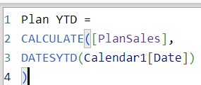
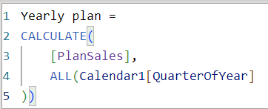

Slide 20
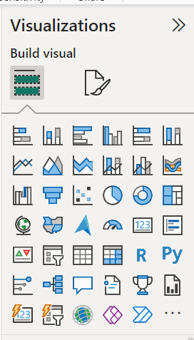
Vizualizácia
V Power BI je k dispozícii množstvo vizualizácií – stĺpcové grafy, čiarové grafy, koláčové grafy, tabuľky, matice, jednoduché karty, KPI, meradlá, interaktívne mapy a mnoho ďalších.
Okrem toho existuje veľa možností formátovania.
Ďalšie vizualizácie je možné stiahnuť.

Slide 21
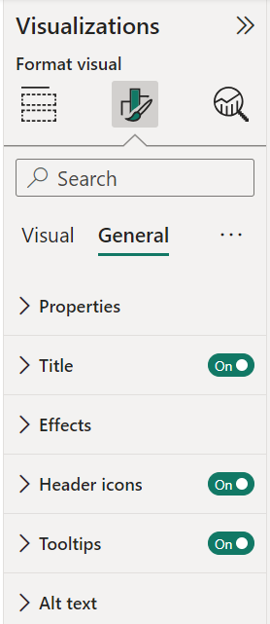
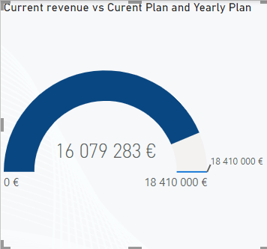
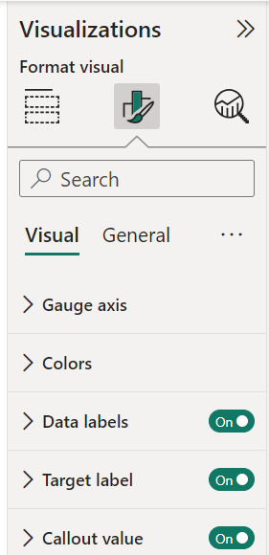

Slide 22
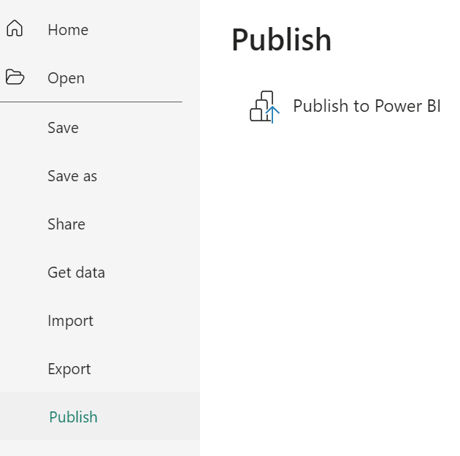
Publikovanie výstupov do Power BI Service
Pre publikovanie je potrebné prihlásiť sa pod svojím kontom.

Slide 23
Ďakujem za pozornosť!

